Slide 1
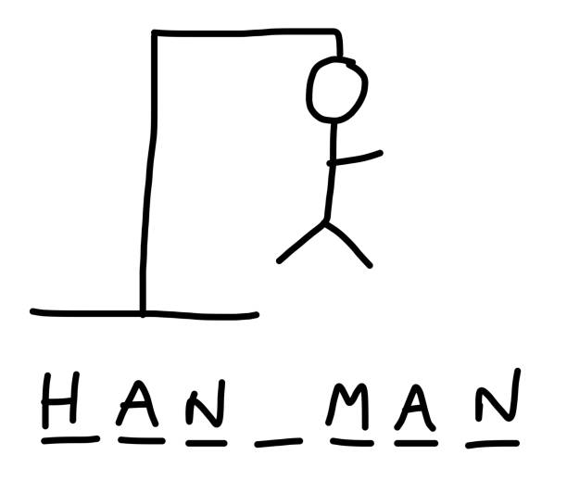
Hangman

Slide 2
Projektidee
Ausarbeiten des Hangman Projekts
Frontend mit React
Backend mit Springboot
MySQL Datenbank für die gespeichert Wörter

Slide 3
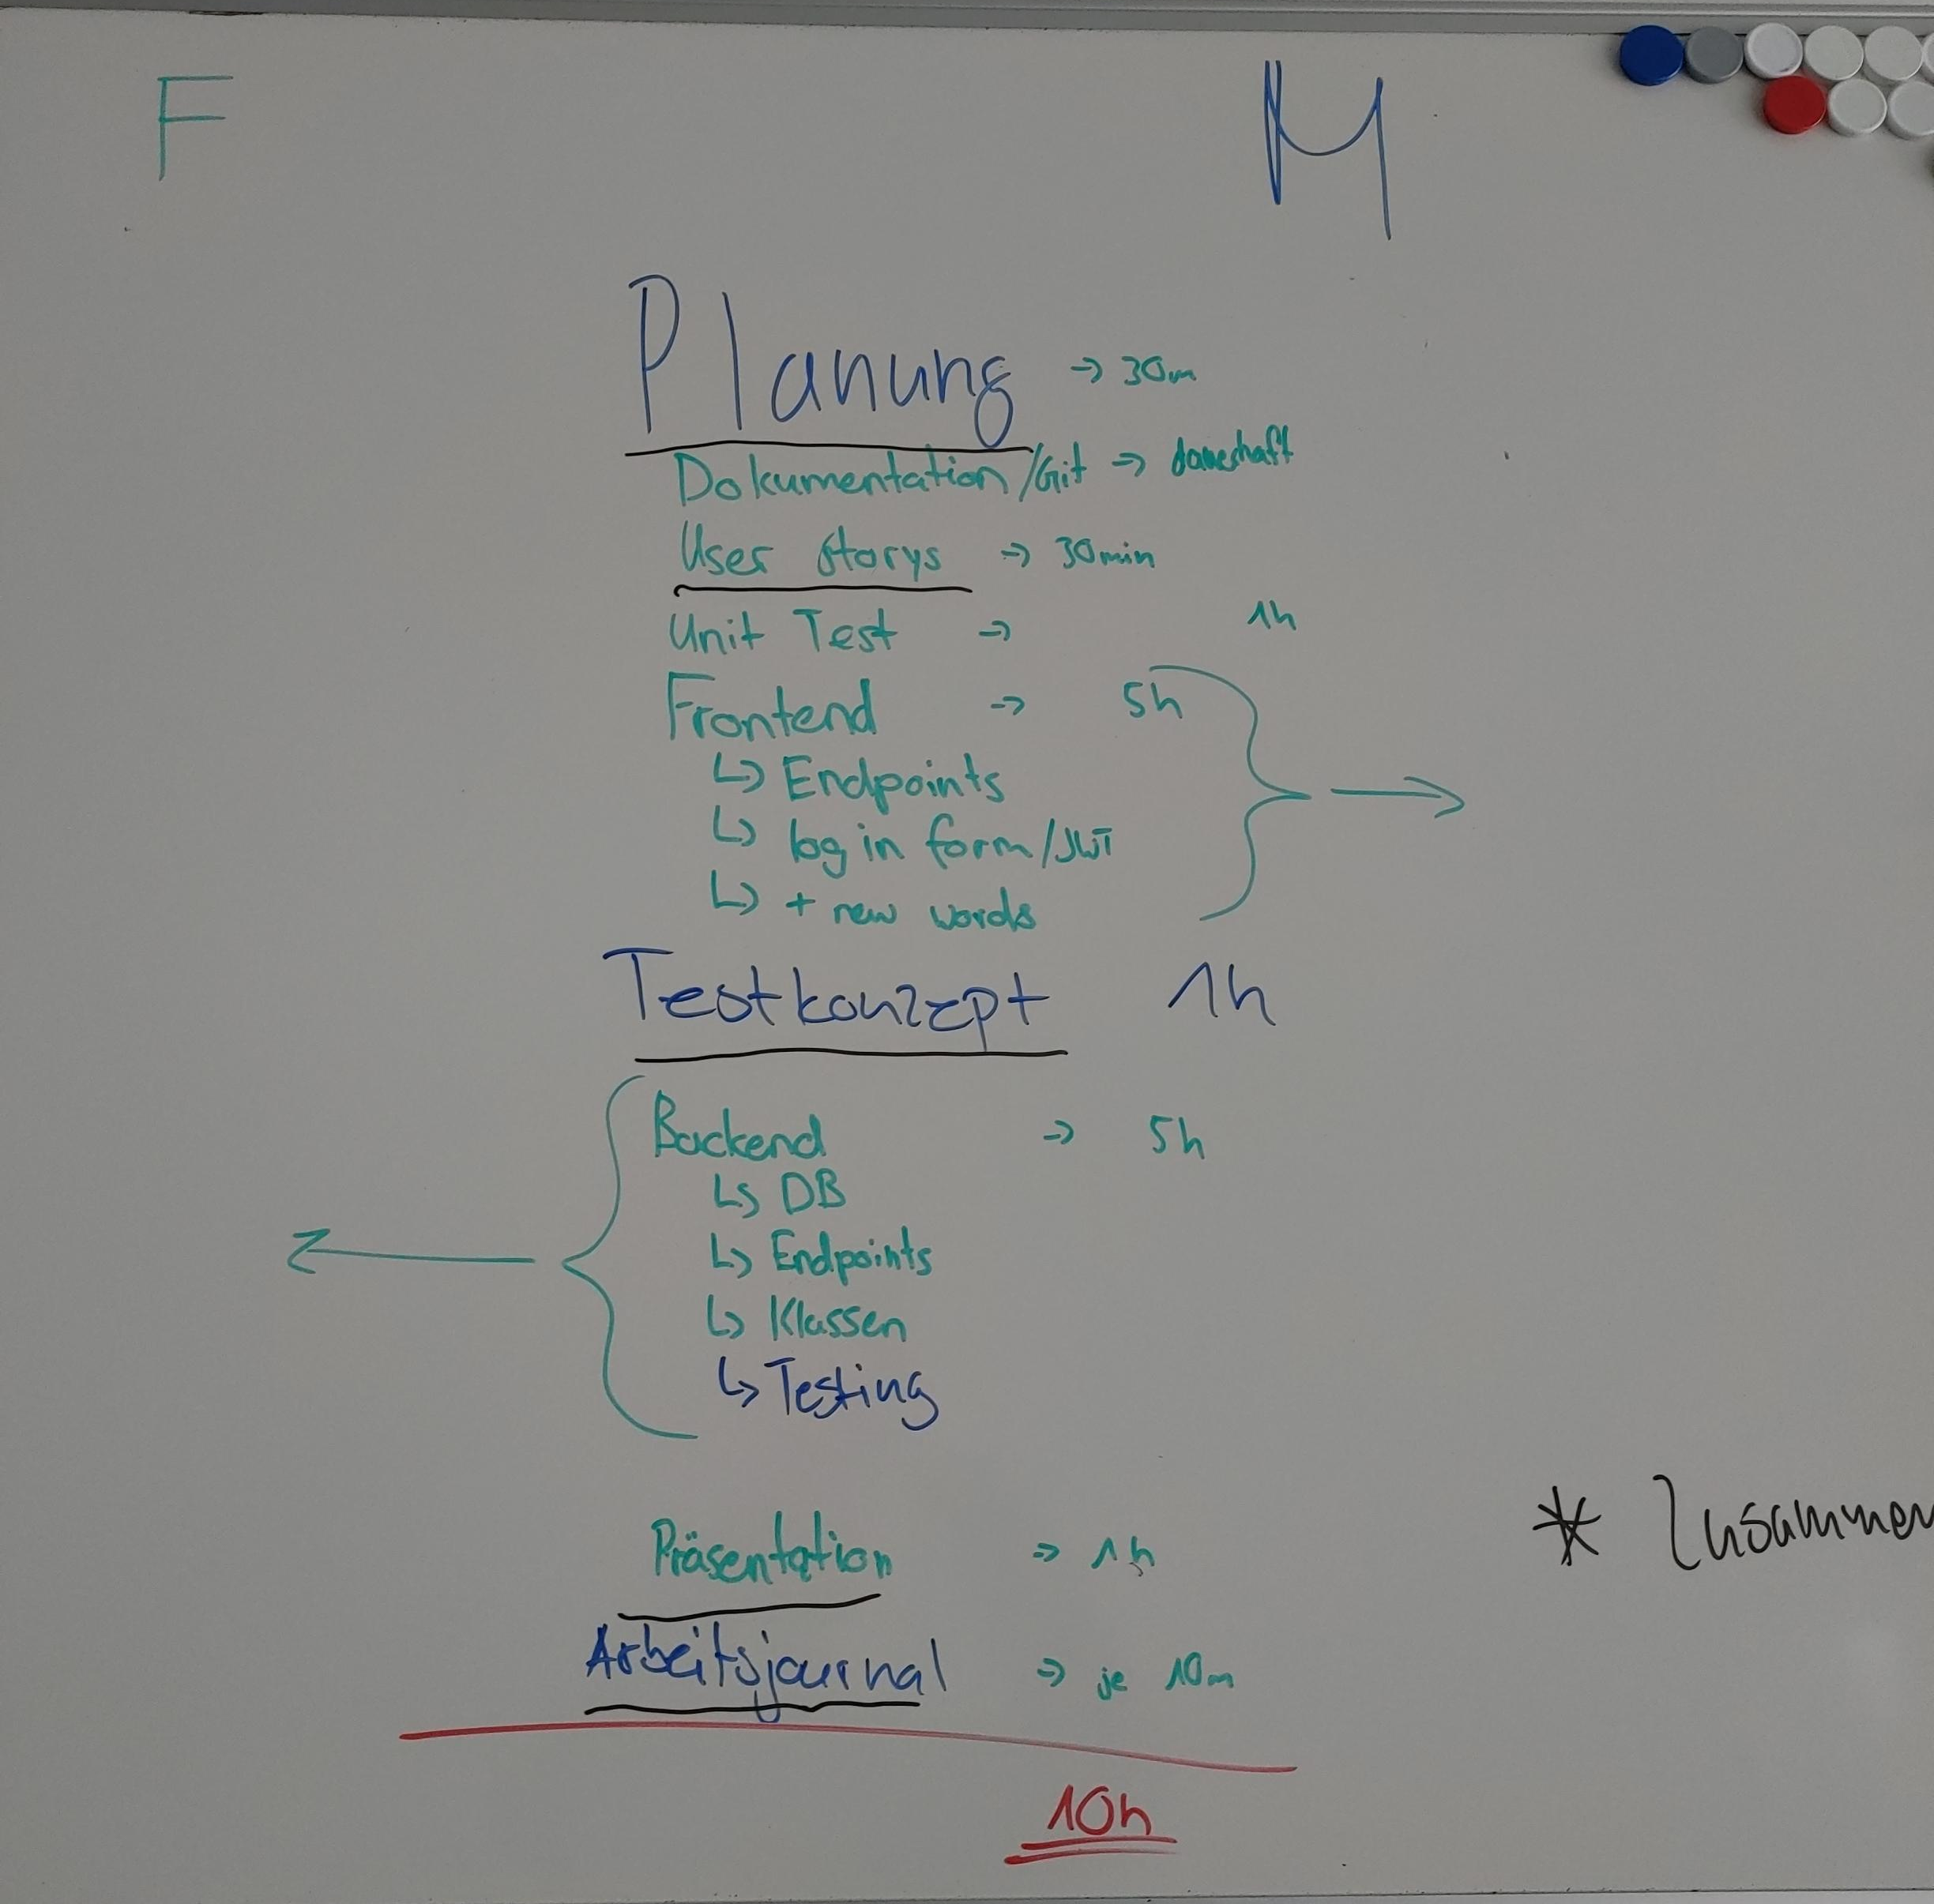
Projektstart
Arbeitsplanung | Aufgabe | Zeit - Soll
22.11.2024 | User Stories | 30 min
22.11.2024 | Planung | 30 min
22.11.2024 - 28.11.2024 | Frontend | 5 h
22.11.2024 - 28.11.2024 | Testkonzept | 1h
22.11.2024 - 28.11.2024 | Backend | 5h
22.11.2024 - 28.11.2024 | Präsentation | 1h
22.11.2024 | Arbeitsjournal Block 7 | 10 min
22.11.2024 | Arbeitsjournal Block 7 | 10 min
23.11.2024 | Arbeitsjournal Block 8 | 10 min
24.11.2024 | Arbeitsjournal Block 8 | 10 min
28.11.2024 | Arbeitsjournal Block 9 | 10 min
28.11.2024 | Arbeitsjournal Block 9 | 10 min
22.11.2024 - 28.11.2024 | Dokumentation | Dauerhaft
28.11.2024 | Abgabe | -

Slide 4
Akzeptanzkriterien
Admin
Kann Wörter hinzufügen, löschen und editieren
User
Muss eingeloggt sein, um zu spielen
Kann keine Wörter hinzufügen, löschen oder editieren
Kann sich beim erstmaligen Besuchen registrieren

Slide 5
Hindernisse / Offene Punkte
Unit-Tests
Korrekte Verlinkung der Endpunkte
Freigaben der Endpunkte für richtige Rollen
Design-Choice
Löschen von Wörtern über das Frontend
Dummy Wörter einfügen

Slide 6
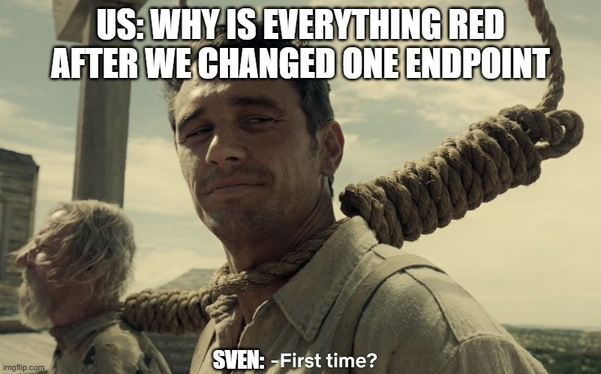
Fazit

